Slide 1
Transformering av rettskilder til kjørbar kode
Dag Wiese Schartum

Slide 2

(fastsette)

Slide 3
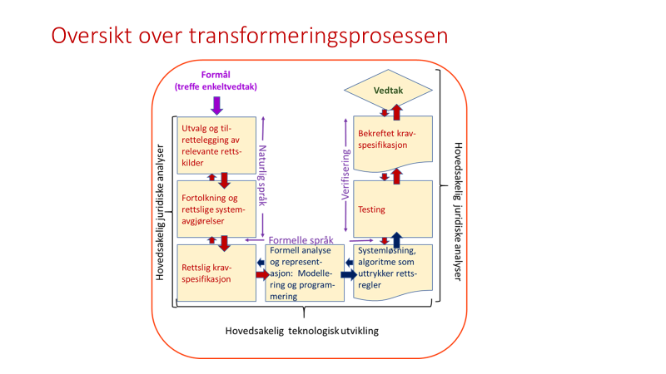
Utvalgskriterier
Etablering + vedlikehold av rettskildesystem
sortere
Behandlingstrinn(1)
Partskategorier (2)
modellere
Informasjonsanalyse (3)
Prosessanalyse (4)
beslutte
Juridisk fortolkning
Rettslige systemavgjørelser
Samlet angivelse av hvilke rettsregler som skal gjelde: algoritme uttrykt som pseudokode

Slide 4
Grunnlag for transformeringsarbeidet
Etablert rettskildesystem
  som har beslutningssystemet som dokumentasjonsområde
  som inneholder utvalg av rettskilder basert på «objektive» kriterier
  der rettskildene holdes oppdaterte (husk at rettskildebildet er dynamisk)
  der rettskildene er organiserte og tilrettelagte for transformeringsarbeidet
Det rettskildemessige fundamentet vil nesten alltid i stor grad bestå av lover og forskrifter
  Transformeringen vil i stor grad ta utgangspunkt i slike regelverk
  Andre rettskilder «henges på» aktuelle lover og forskrifter mv.

Slide 5
Inndeling i grunnleggende og utdypende analyse
Lover
Forskrifter
Stortingets plenumsforslag
EUs direktiver og forordninger
Lovforarbeider, herunder forarbeider til forskrifter (når de finnes)
Internasjonale traktater og konvensjoner
Rettsavgjørelser
Forvaltningsinterne regler (generelle instrukser og retningslinjer om
rettsanvendelse og skjønnsutøvelse)
Forvaltningens presedensavgjørelser (forvaltningspraksis)
Avgjørelser i eksterne klageorganer
Uttalelser fra Sivilombudsmannen
Uttalelser fra Justisdepartementets lovavdeling
Rettsoppfatninger i juridisk litteratur
Avtaler
Programkode fra andre relevante beslutningssystemer
Grunnleggende
analyse
Utdypende
analyse ++
Alle rettskilder kan
være aktuelle!
?

Slide 6
Fra rettskilde til rettsregel: systemorientert fortolkning
Aktuelle rettskildetyper i utviklingsarbeidet
Lover
Forskrifter
Stortingets plenumsforslag
EUs direktiver og forordninger
Lovforarbeider
Internasjonale traktater og konvensjoner
Rettsavgjørelser
Forvaltningsinterne regler (generelle instrukser og retningslinjer om rettsanvendelse og skjønnsutøvelse)
Forvaltningens presedensavgjørelser (praksis)
Avgjørelser i eksterne klageorganer
Uttalelser fra Sivilombudsmannen
Uttalelser fra Justisdepartementets lovavdeling
Avtaler
Standarder
Programkode fra andre relevante beslutningssystemer
Rettsoppfatninger i juridisk litteratur
Fra saksorientert til systemorientert fortolkning
Tradisjonell fortolkning: saksorientert fortolkning → tar stilling
til de fortolkningsspørsmål som hver enkeltsak aktualiserer
Utvikling av RBS: systemorientert fortolkning → fullstendig fortolking
  Kan være vanskelig å kartlegge alle mulige fortolkningsspørsmål
  knyttet til rettskildene
    Formelle analysemåter (informasjons- og prosess-
    analyse mv → modeller) er ofte hensiktsmessig for å
    oversikt
    Kan også være aktuelt å bruke mange enkeltsaker
    (men gir ikke dekkende analyse)
Vurderinger
i samsvar med
rettskilde-
prinsippene
Rettsregler
(uttrykt som pseudokode)

Slide 7
Fra rettskilde til rettsregel: identifisering av behandlingstrinn
Aktuelle rettskildetyper i utviklingsarbeidet
Lover
Forskrifter
Stortingets plenumsforslag
EUs direktiver og forordninger
Lovforarbeider
Internasjonale traktater og konvensjoner
Rettsavgjørelser
Forvaltningsinterne regler (generelle instrukser og retningslinjer om rettsanvendelse og skjønnsutøvelse)
Forvaltningens presedensavgjørelser (praksis)
Avgjørelser i eksterne klageorganer
Uttalelser fra Sivilombudsmannen
Uttalelser fra Justisdepartementets lovavdeling
Avtaler
Standarder
Programkode fra andre relevante beslutningssystemer
Rettsoppfatninger i juridisk litteratur
Rettsreglene kan gjelde ulike behand-
lingstrinn i enkeltsaksbehandling
Rettsfaktum (hvis)
Formelle inngangs-
kriterier
Vurderinger
i samsvar med
rettskilde-
prinsippene
Rettsregler
Materielle inngangs-
kriterier
Komplekst eller enkelt
Vedtaksbeskrivelser
Rettsfølge (så)
Vi gjennomgår reglene for å klassifisere i henhold til denne inndelingen i behandlingstrinn
Merk at ikke alle regler passer inn i denne tre-
delingen (jf. f.eks. regler om virkeområde, organ-
isering, legaldefinisjoner, straff mv.)

Slide 8
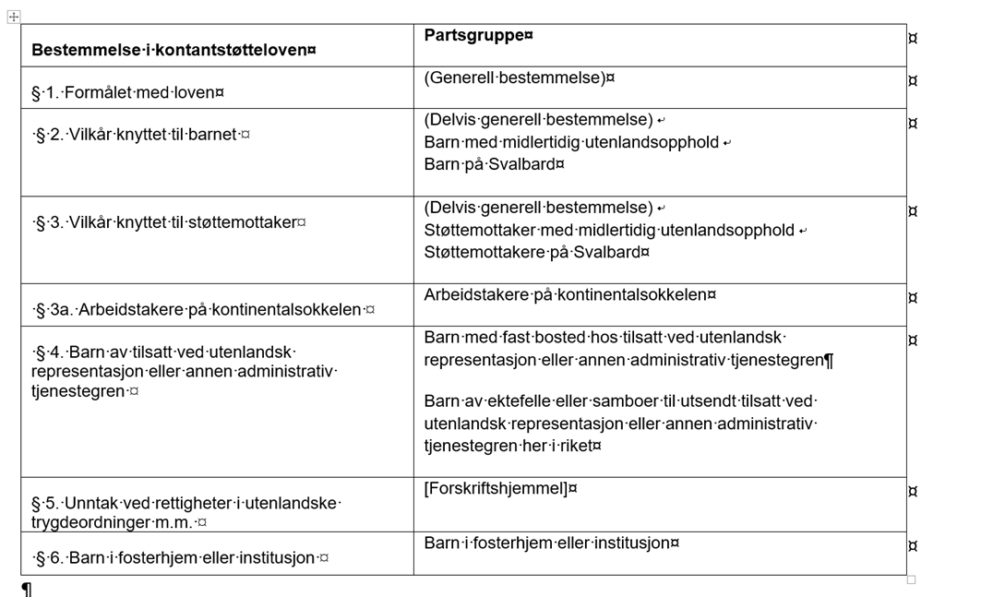
Inndeling etter partsgrupper (jf. nr. 2 i bilde 3)
Spørsmål om partsgrupper er
forskjellig fra aktøranalysen i kap. 5:
Aktøranalysen gjelder hva som er en
hensiktsmessig og ønsket relasjon/ar-
beidsdeling mellom relevante aktører;
Angivelse av partsgrupper gjelder
kategorisering av de bestemmelser som
skal transformeres, ut ifra hvilke grupper
av parter bestemmelsene regulerer
To spørsmål:
Hvilke bestemmelser gjelder
alle parter?
2) Hvilke særlige partsgrupper er
omhandlet i regelverket?
Gjelder det særlige regler for partsgruppene under 2)?

Slide 9
Rettslig kravspesifisering
Rettslig informasjonsanalyse
Som regel mest og vanskeligst jus i denne delen av analysen
  Hvilke fakta/data er relevante i følge rettskildene?
  Hvordan skal de begreper som beskriver fakta/data forstås?
  Hva er relasjonene mellom begrepene/dataen?
  Tilsvarer denne forståelsen av fakta/data noe som finnes tilgjengelig i maskinlesbar form?
  Analysen resulterer i en informasjonsmodell
Rettslig prosessanalyse
Ofte relativt lite jus i denne delen av analysen
  Hvordan må fakta/data bli behandlet for å nå frem til rettsriktige resultater?
  I hvilken grad og på hvilken måte kan behandlingen forstås som utførelse av logiske og aritmetiske operasjoner?
  Analysen resulterer i en prosessmodell
Begge analyser innebærer anvendelse av «vanlig» juridisk (rettsdogmatisk) metode, men med minst tre særegenheter:
  Fortolkningen må være systemorientert (jf. bilde 6)
  Formålsbetraktninger og reelle hensyn kan ha relativt stor vekt når det rettskildemessige grunnlaget for løsning av tolkingsspørsmål er tynt
  Programkode kan være mulig rettskilde (jf. bilde 5)

Slide 10
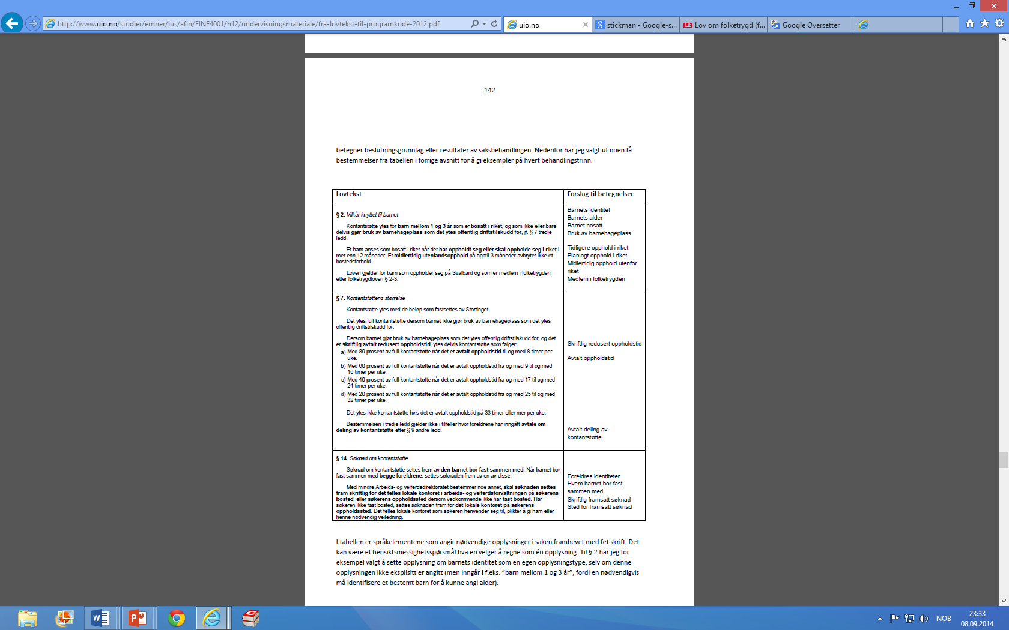
Rettslig informasjonsanalyse
Utgangspunktet er ordlydsfortolkning av
begreper og fraser som betegner beslut-
ningsgrunnlag
En vil i varierende grad finne rele-
vant begrepsdefinering / presisering
i forarbeider mv. (og andre rettskilder)
I den grad det ikke finnes rele-
vant begrepsdefinering / presisering,
oppstår det en viss grad av frihet til å
presisere ut ifra hva som teknisk-ad-
ministrativt anses å være hensiktsmessig
Merk at begrepsinnhold ofte er forutsatt
å være dynamisk
Hva sier rettskildene (i første om-
gang: lov, forskrift og forarbeider)
om betydningen av begreper som
betegner beslutningsgrunnlag (data)?

Slide 11
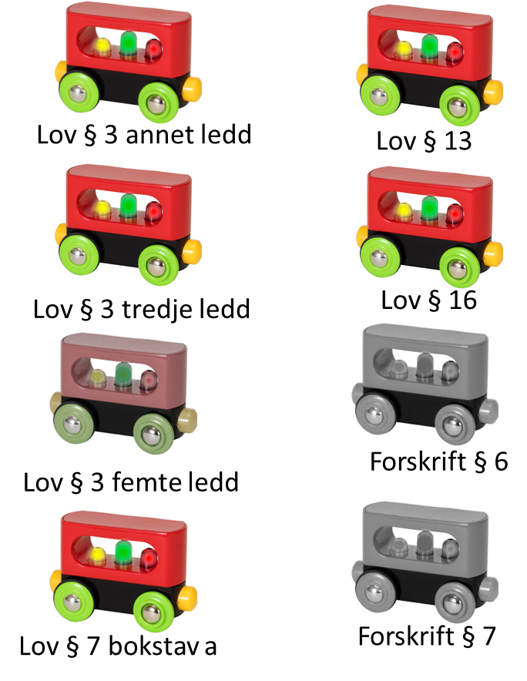
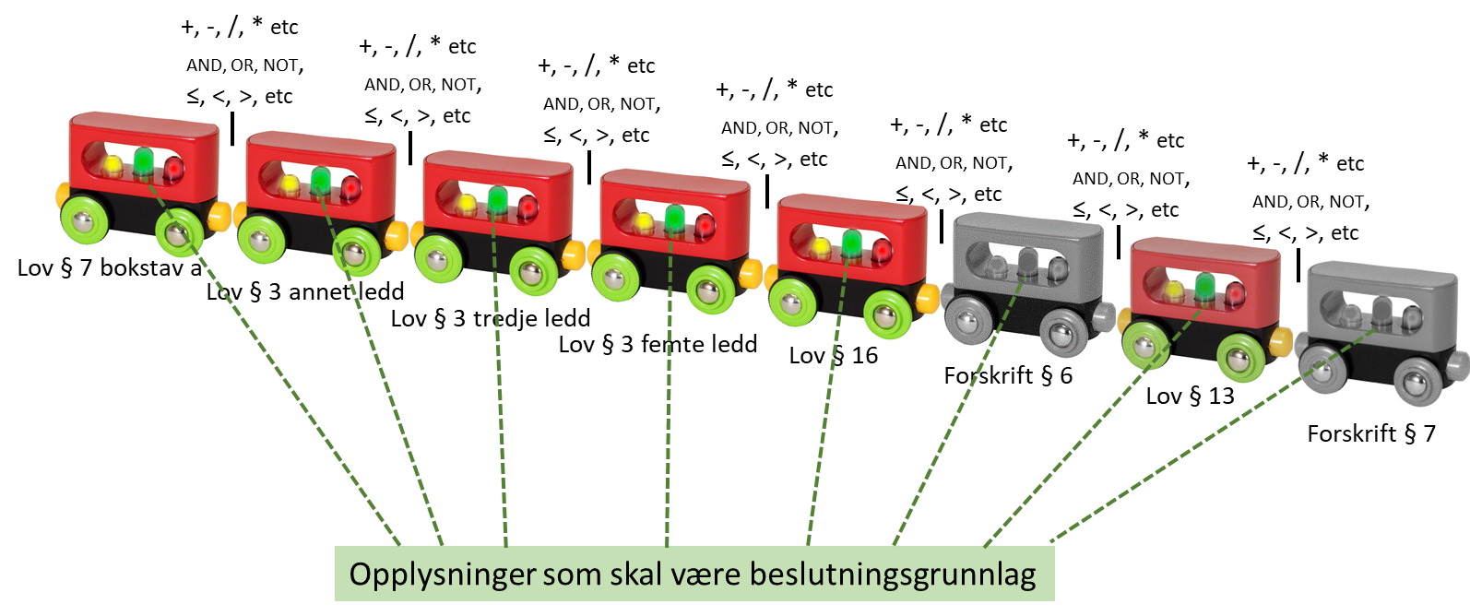
Prosessanalyse: «defragmentering»

Slide 12
Fra rettskilde til rettsregel: rettslige systemavgjørelser (RSA)
Aktuelle rettskildetyper i utviklingsarbeidet
Lover
Forskrifter
Stortingets plenumsforslag
EUs direktiver og forordninger
Lovforarbeider
Internasjonale traktater og konvensjoner
Rettsavgjørelser
Forvaltningsinterne regler (generelle instrukser og retningslinjer om rettsanvendelse og skjønnsutøvelse)
Forvaltningens presedensavgjørelser (praksis)
Avgjørelser i eksterne klageorganer
Uttalelser fra Sivilombudsmannen
Uttalelser fra Justisdepartementets lovavdeling
Avtaler
Standarder
Programkode fra andre relevante beslutningssystemer
Rettsoppfatninger i juridisk litteratur
Fortolkninger
i samsvar med
rettskilde-
prinsippene
Rettsregler
(tolkningsresulater)
Andre, trivielle tolkningsresultater
Rettslige systemavgjørelser (RSA)
Rettsreglene omfatter alt fra de
åpenbare (liten/ingen tolknings-
tvil) til de tvilsomme tolknings-
resultatene
RSA betegner tolkningsresultater
som er tvilsomme eller særlig
viktige på andre måter
RSA må gis særlig oppmerksomhet og er særlig viktig å dokumentere
Informasjonsanalyser
Prosessanalyser

Slide 13
Rettslige systemavgjørelser
Rettslige systemavgjørelser betegner en egen type rettslig avgjørelser, som særlig gjelder:
  Hvordan tolkningstvil skal løses i systemet
  Hvordan skjønn skal håndteres i systemet
  På hvilken måte eksisterende rettsregler på området må suppleres (jf. «hvite flekker»)
Når rettslige systemavgjørelser er avgjørende for hvordan enkeltsaker blir behandlet, må RSA sies å representere myndighetsutøvelse, lignende tradisjonelle avgjørelsestyper

Slide 14
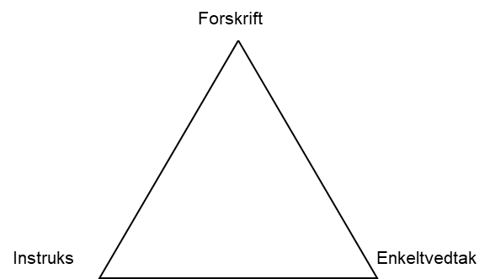
Forholdet mellom rettslige systemavgjørelser og tradisjonelle avgjørelsestyper
RSA₂ og RSA₃ ligner hhv forskrift og enkeltvedtak, må derfor ses på som myndighetsutøvelse og er av spesielt
stor rettslig betydning
Det er sjelden av RSA er av typen instruks (men kan ikke utelukkes)
I motsetning til hva som er tilfellet
for forskrifter og enkeltvedtak,
gjelder det ingen saksbehandlings-
regler for RSA
RSA₂
RSA₁
RSA₃

